Slide 1
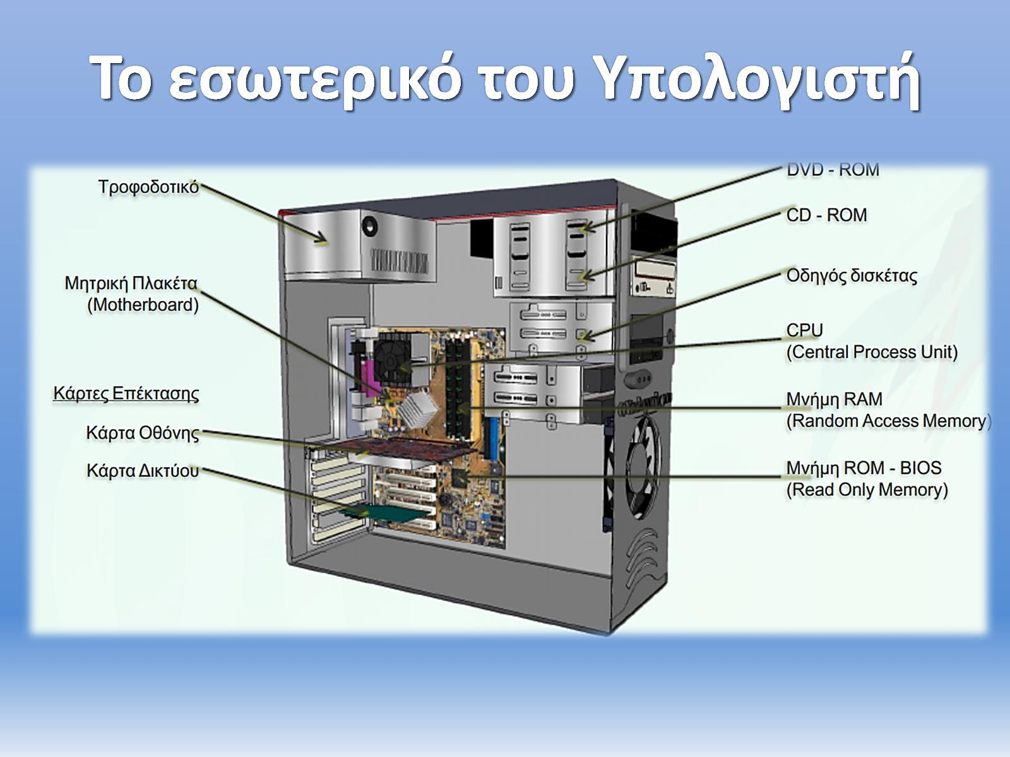
Το εσωτερικό του Υπολογιστή

Slide 2
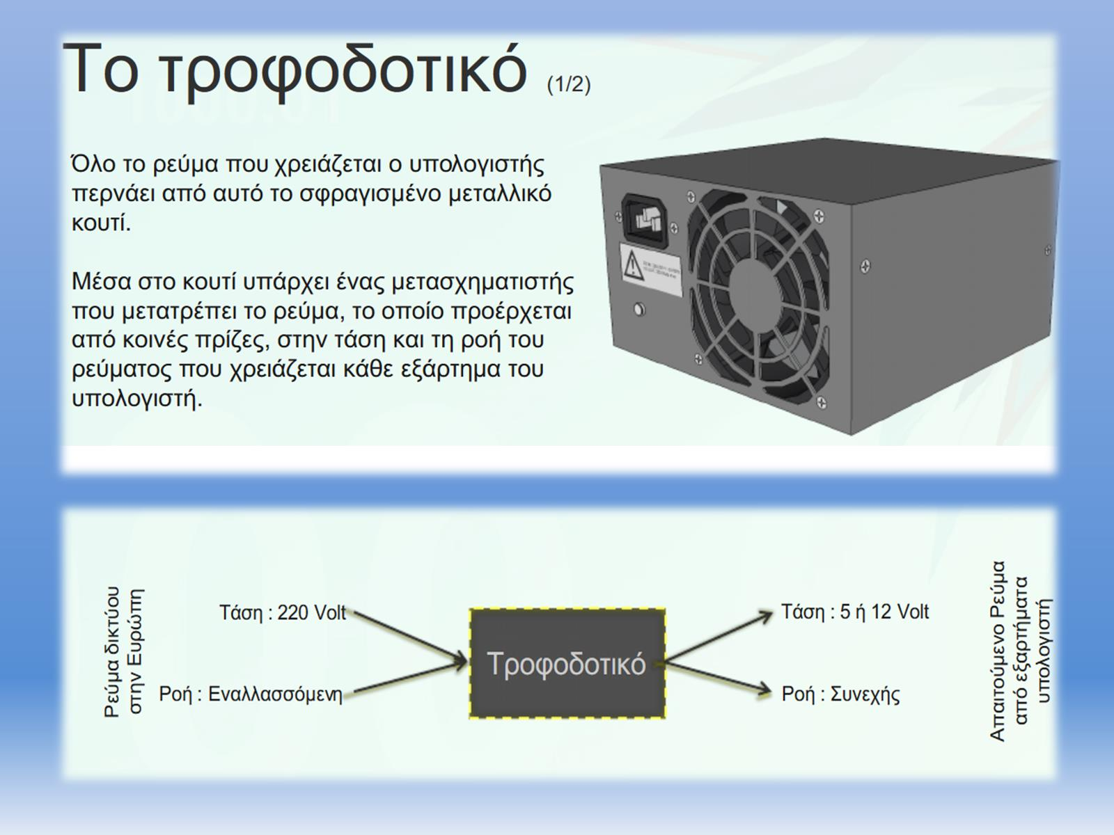

Slide 3
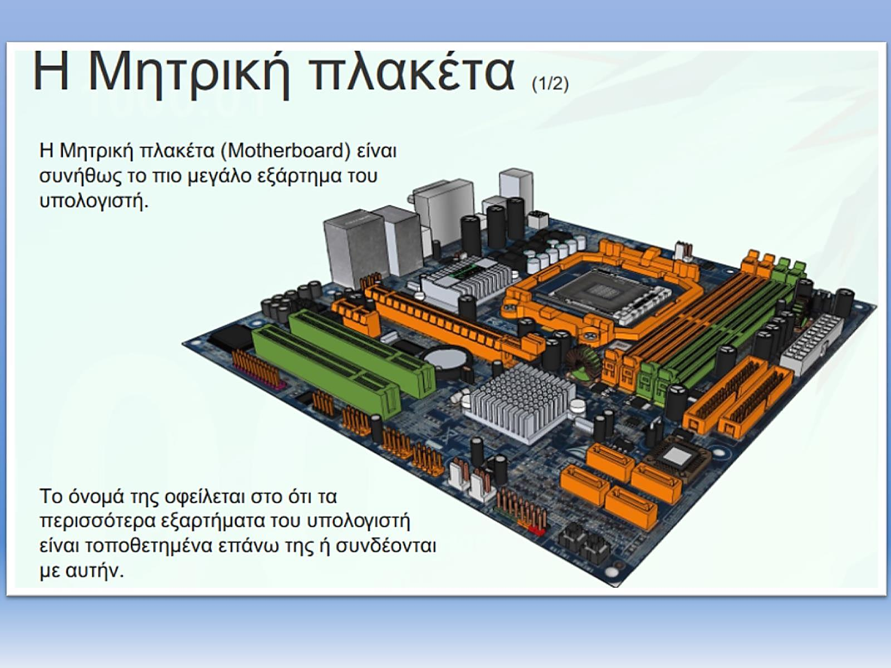

Slide 4
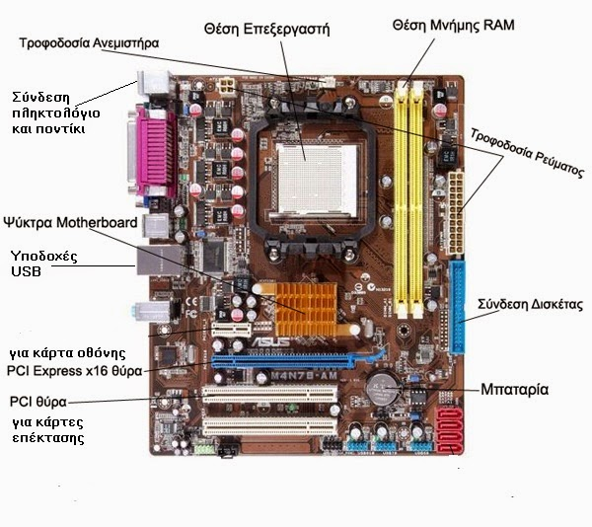
Η Μητρική Πλακέτα

Slide 5
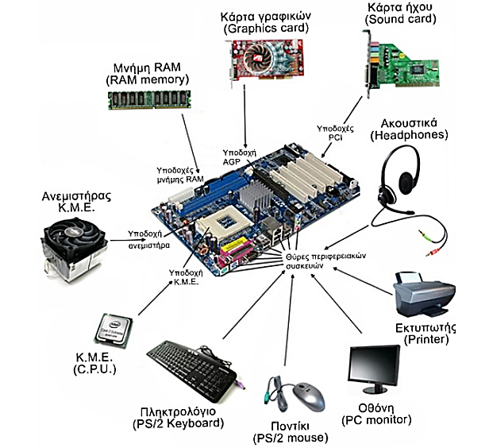

Slide 6
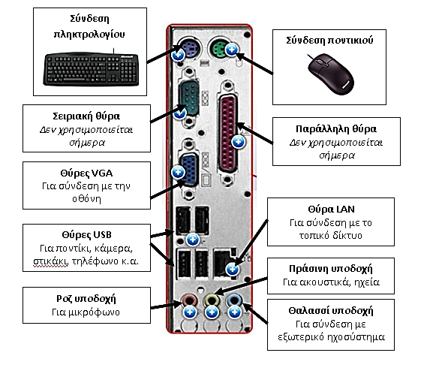
Θύρες Σύνδεσης

Slide 7
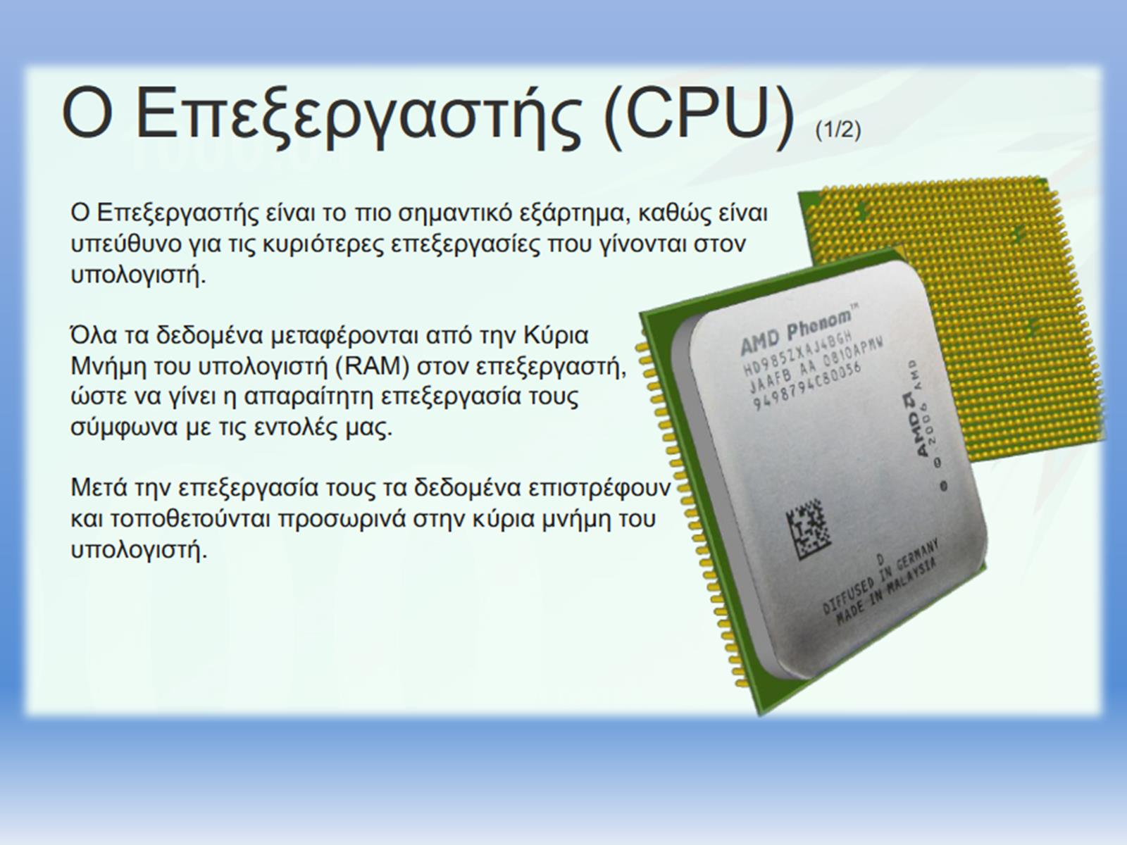

Slide 8
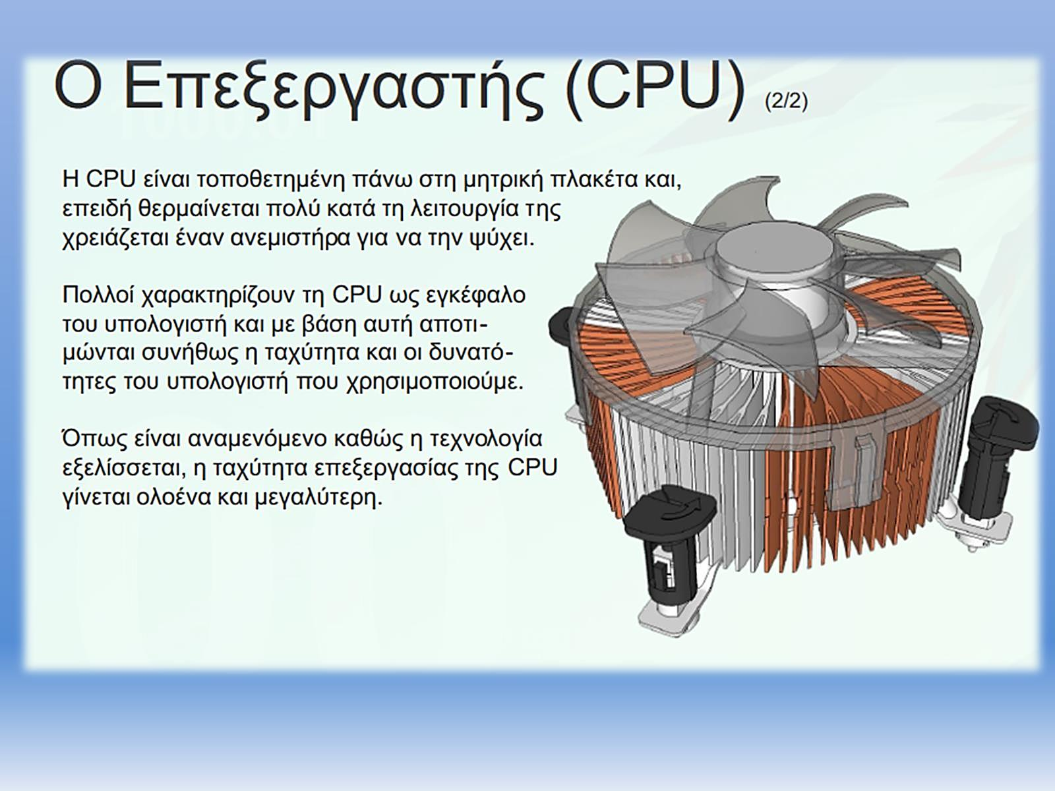

Slide 9
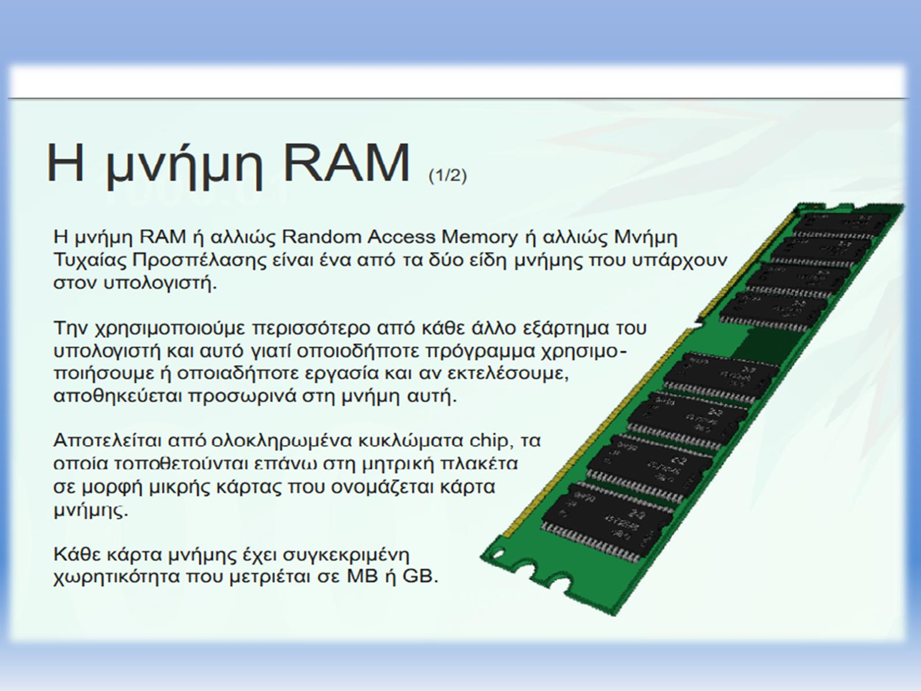

Slide 10
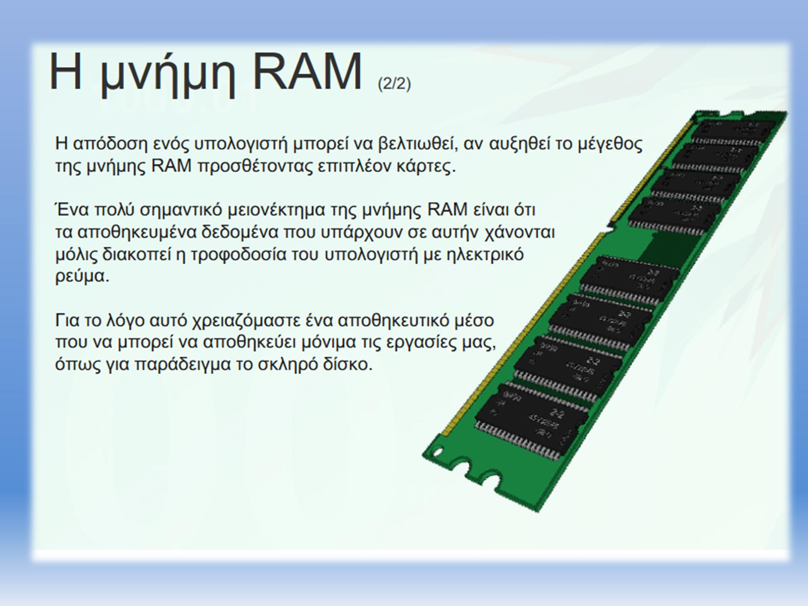

Slide 11
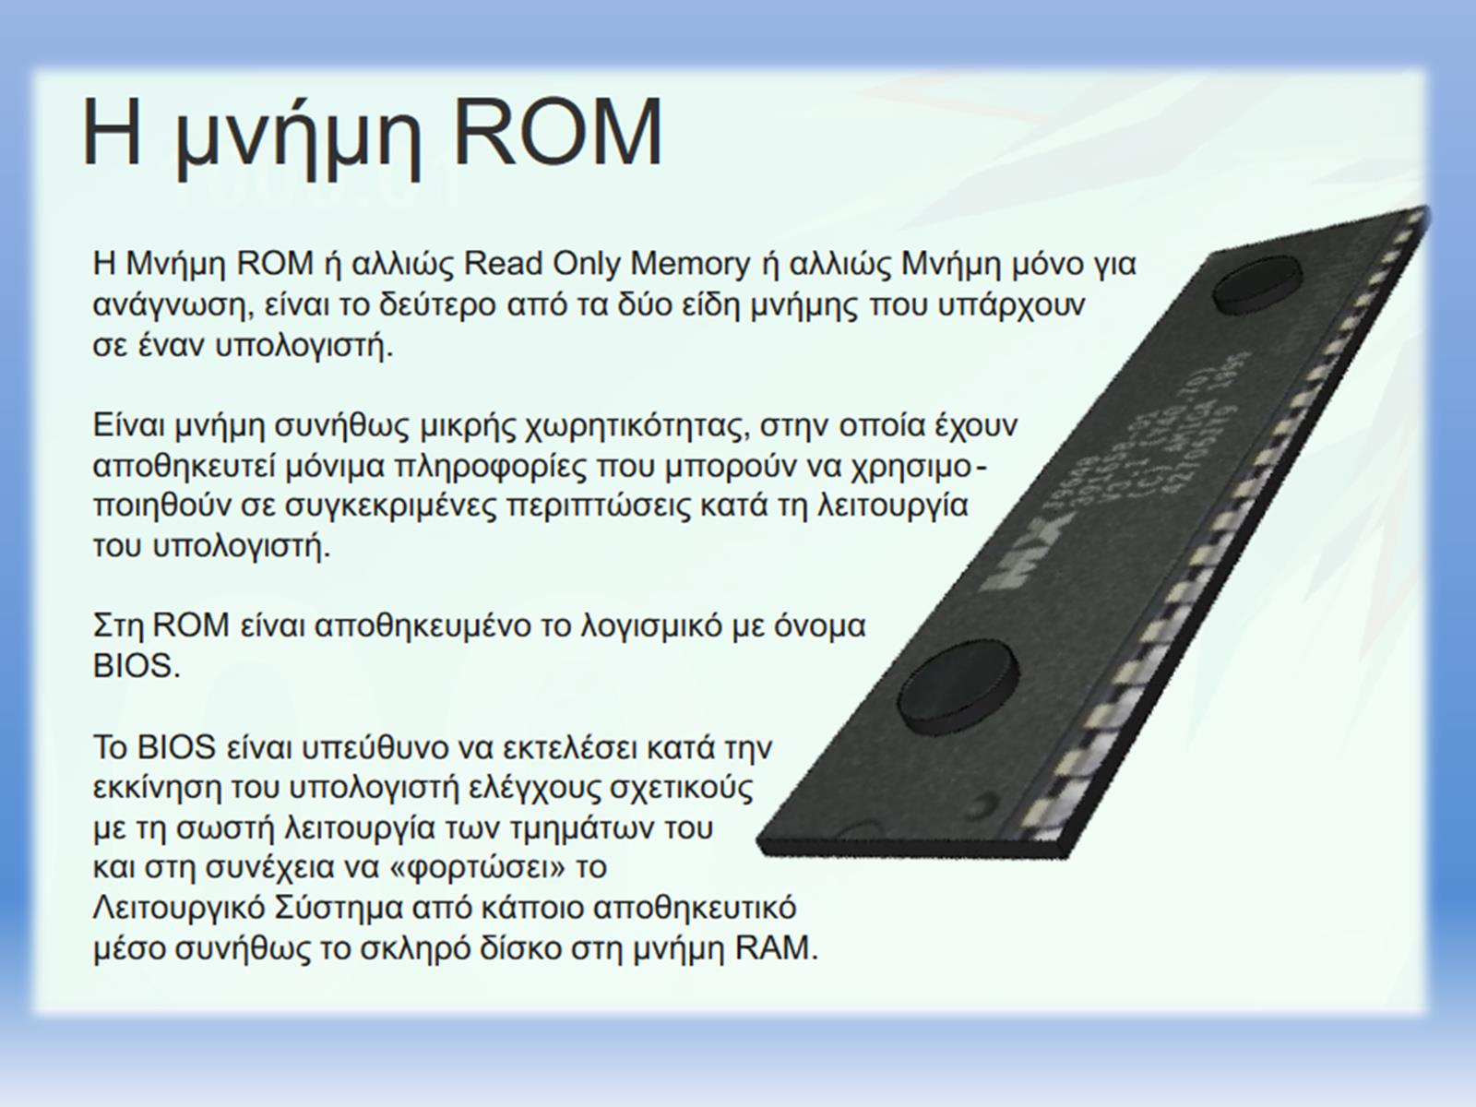

Slide 12
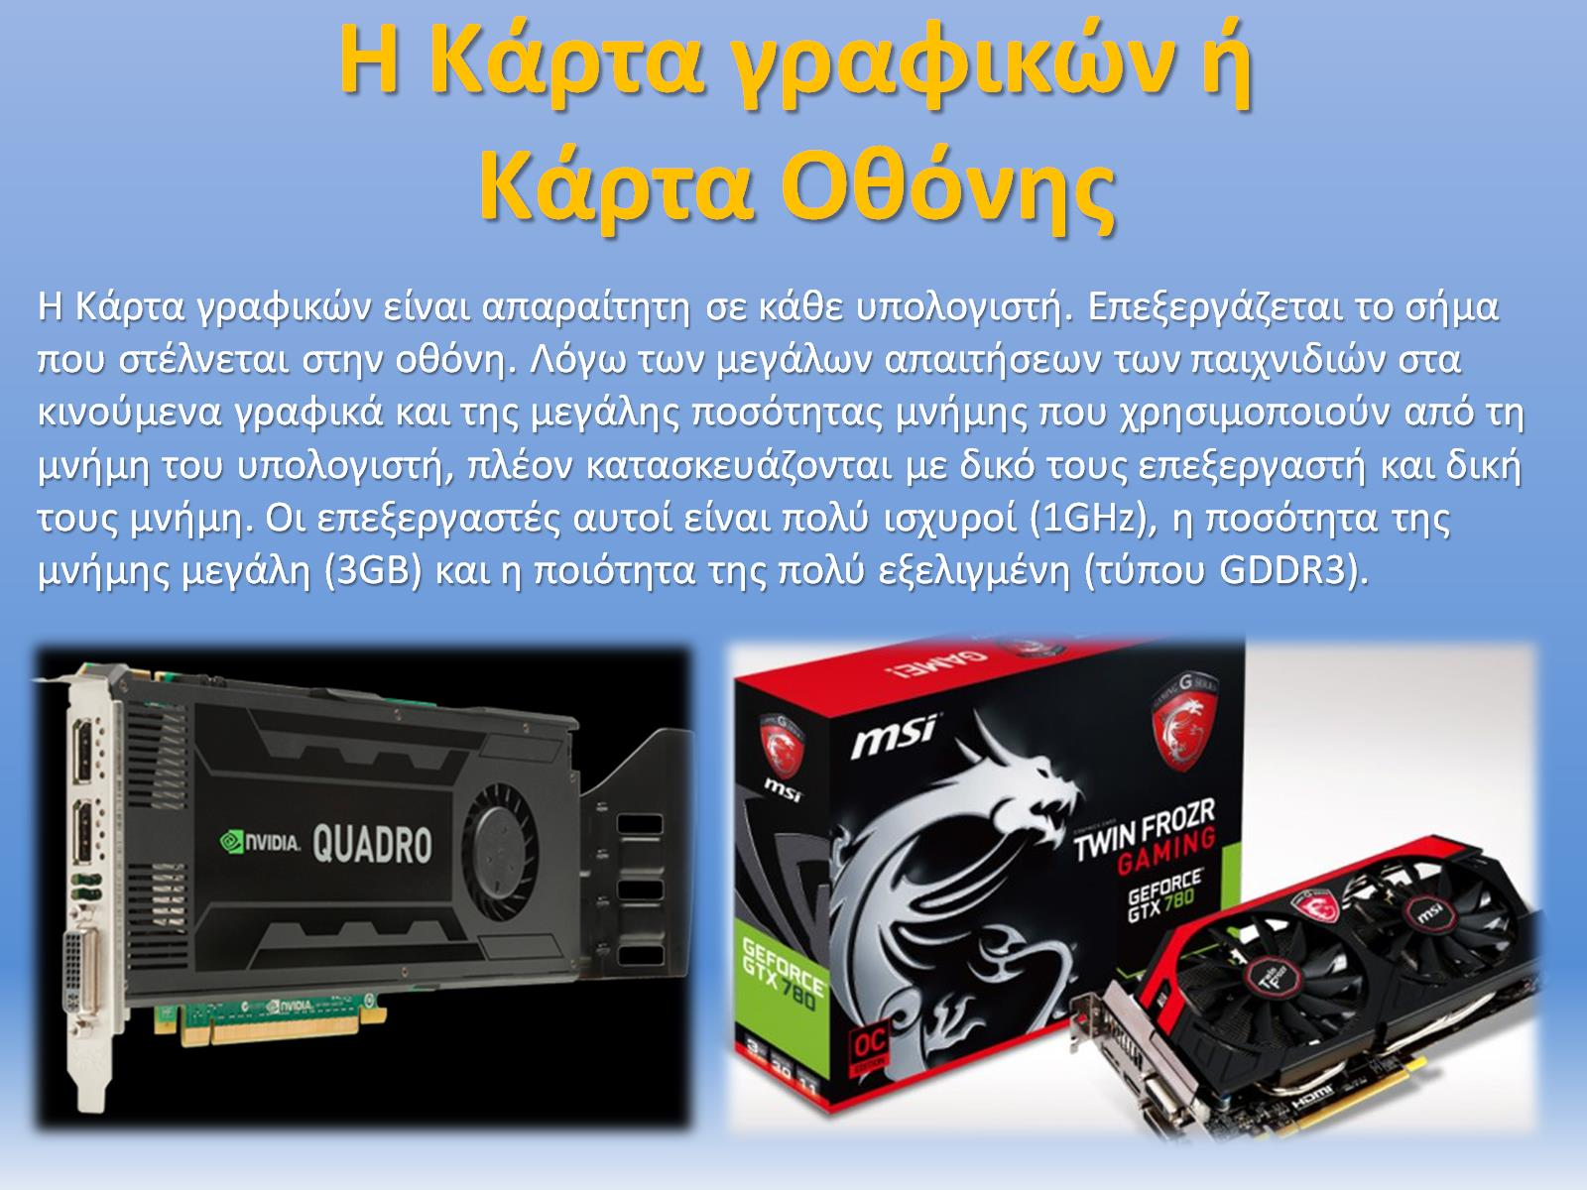
Η Κάρτα γραφικών ή
Κάρτα Οθόνης

Slide 13
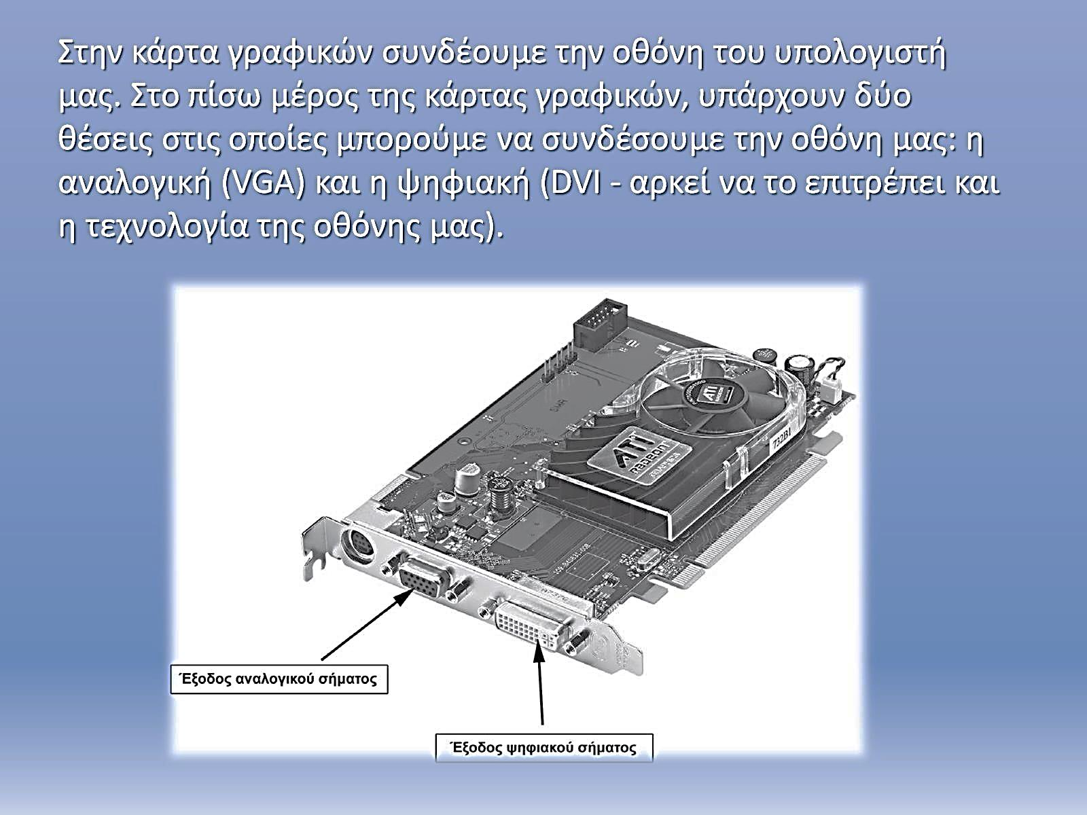
Στην κάρτα γραφικών συνδέουμε την οθόνη του υπολογιστή μας. Στο πίσω μέρος της κάρτας γραφικών, υπάρχουν δύο θέσεις στις οποίες μπορούμε να συνδέσουμε την οθόνη μας: η αναλογική (VGA) και η ψηφιακή (DVI - αρκεί να το επιτρέπει και η τεχνολογία της οθόνης μας).

Slide 14
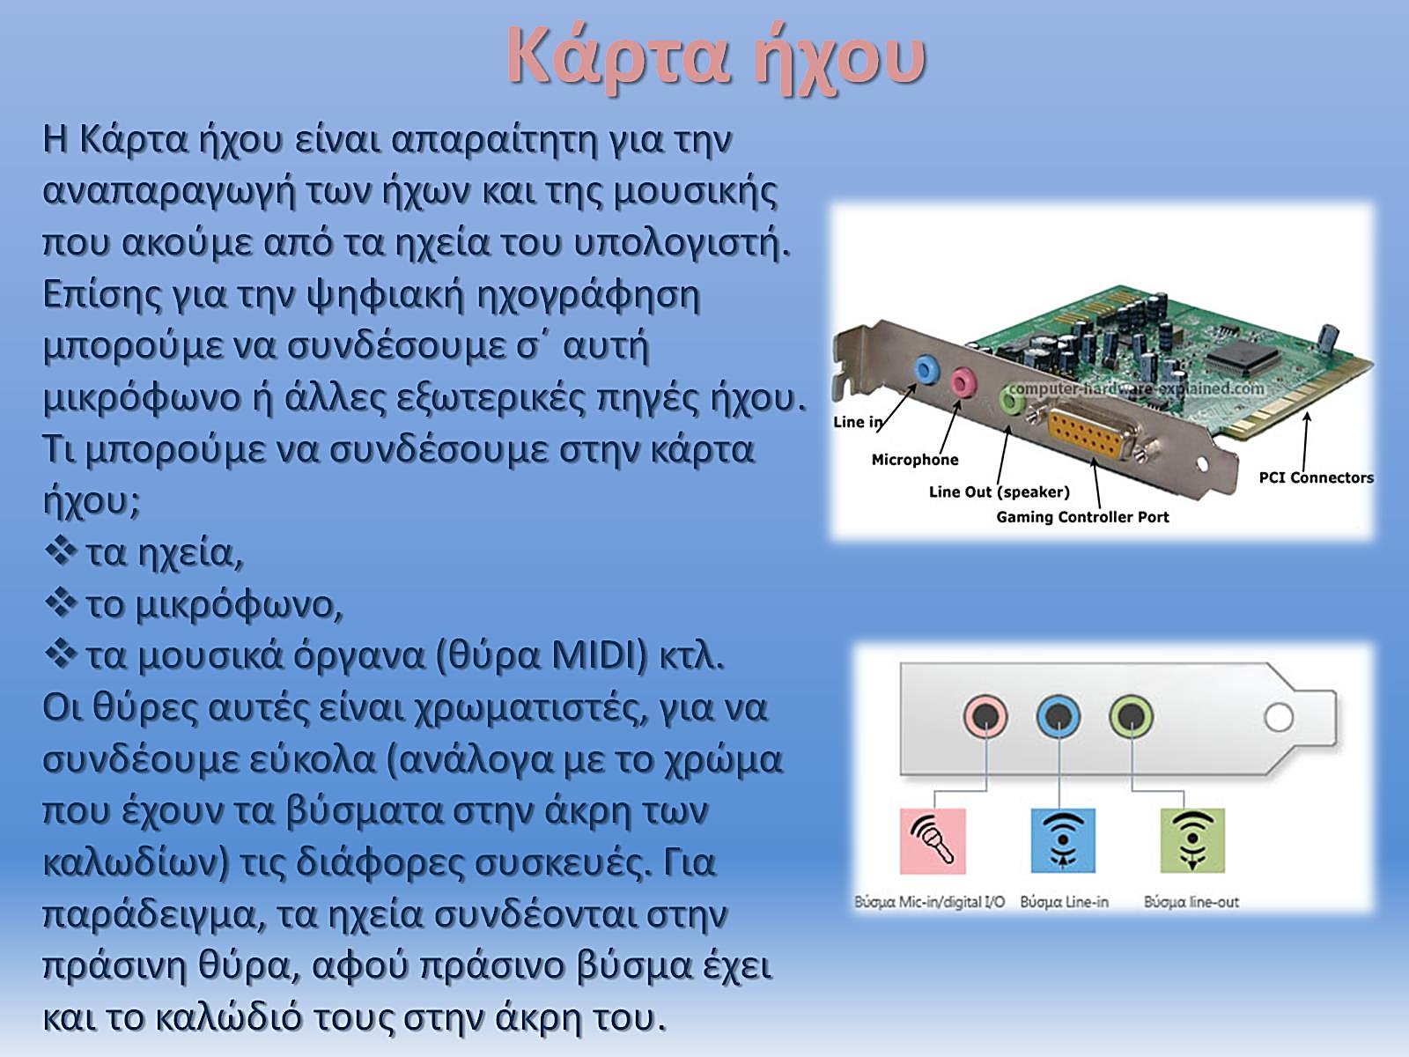
Κάρτα ήχου

Slide 15
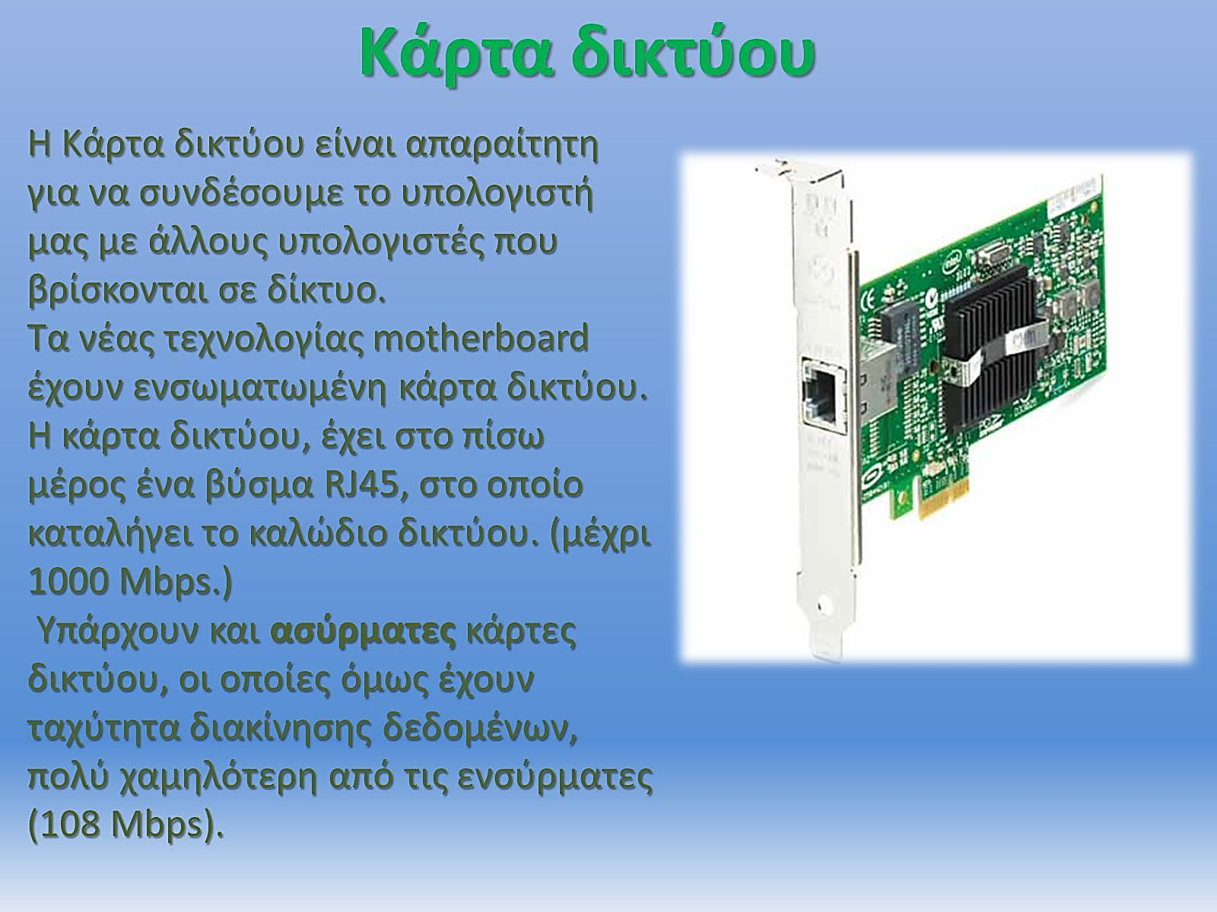
Κάρτα δικτύου

